Slide 1
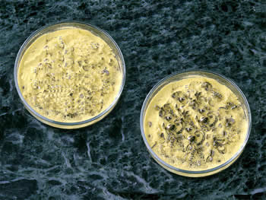
Tα μίγματα
Η σύσταση των μιγμάτων δεν είναι πάντα η ίδια και μεταβάλλεται ανάλογα με τις ποσότητες των ουσιών που αναμιγνύονται.

Slide 2
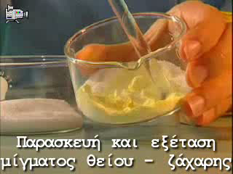
Ομογενή και ετερογενή μίγματα - Διαλύματα
Το μίγμα θείου και ζάχαρης και πολλά άλλα καλούνται ετερογενή μίγματα γιατί μπορούμε να διακρίνουμε τα συστατικά τους.
Η αναλογία των συστατικών τους (η σύστασή τους) δεν είναι ενιαία παντού, σε όλο το μίγμα, όσο καλά και να τα αναμιξουμε.

Slide 3
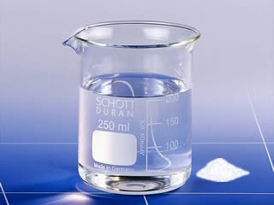
Ομογενή και ετερογενή μίγματα - Διαλύματα
Αντίθετα το μίγμα νερού και αλατιού και πολλά άλλα καλούνται ομογενή μίγματα ή διαλύματα γιατί δε μπορούμε να διακρίνουμε τα συστατικά τους ακόμα και με μικροσκόπιο.
Επίσης η αναλογία των συστατικών τους (η σύστασή τους) είναι ενιαία παντού, σε όλο το μίγμα, όσο καλά και να τα ανακατεύσουμε.

Slide 4












Ομογενή και ετερογενή μίγματα - Διαλύματα
Τα ομογενή και τα ετερογενή μίγματα είναι παντού γύρω μας
Ομογενή μίγματα - Διαλύματα
Οινόπνευμα
Σιρόπι
Κρασί
Ηλιέλαιο
Αέρας
Πετρέλαιο
Ετερογενή μίγματα
Χυμός πορτοκάλι
Γρανίτης
Τούρτα
Πηλός
Θείο - σίδηρος
Χώμα

Slide 5









Ομογενή και ετερογενή μίγματα - Διαλύματα
Ο διαλύτης είναι το συστατικό ενός διαλύματος που απαντά σε μεγαλύτερη ποσότητα, ενώ διαλυμένες ουσίες τα υπόλοιπα συστατικά
Διαλύτες
Σόδα
Αναψυκτικό
Λαδομπογιά
Σιρόπι
Βάμμα Ιωδίου
Αλατόνερο
Νερό
Νερό
Νέφτι
Νερό
Αλκοόλη
Νερό
Κρασί
Βερνίκι νυχιών
Θαλασσινό νερό
Ξύδι
Οινόπνευμα
Κολύριο
Νερό
Ακετόνη
Νερό
Νερό
Αλκοόλη
Νερό

Slide 6
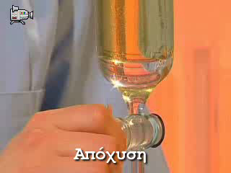
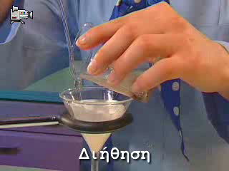
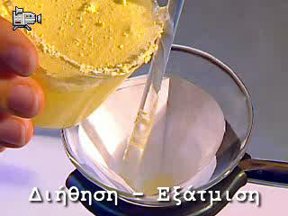
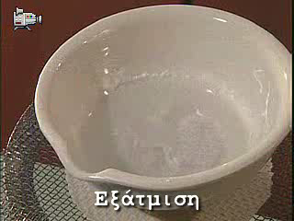
Διαχωρισμός μιγμάτων
Οι μέθοδοι διαχωρισμού μιγμάτων βασίζονται στις διαφορετικές ιδιότητες των συστατικών τους, όπως η φυσική κατάστασή τους, η διαλυτότητα, το μέγεθος των σωματιδίων τους, ο μαγνητισμός τους, κ.α.

Slide 7
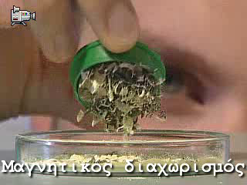
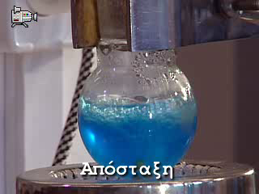
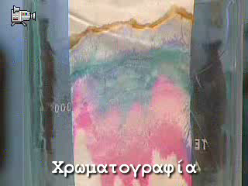
Διαχωρισμός μιγμάτων
Οι μέθοδοι διαχωρισμού μιγμάτων βασίζονται στις διαφορετικές ιδιότητες των συστατικών τους, όπως η φυσική κατάστασή τους, η διαλυτότητα, το μέγεθος των σωματιδίων τους, ο μαγνητισμός τους, κ.α.

Slide 8
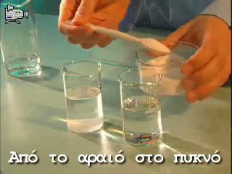
Περιεκτικότητα διαλύματος
Είναι ο αριθμός που δηλώνει την ποσότητα μιας ουσίας που υπάρχει σε ορισμένη ποσότητα ενός μίγματος.

Slide 9
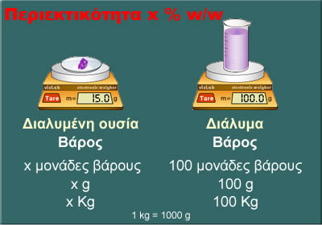
Περιεκτικότητα διαλύματος % w/w
Η περιεκτικότητα στα εκατό βάρος κατά βάρος ή απλώς περιεκτικότητα στα εκατό κατά βάρος, συμβολίζεται ως x % w/w.
Σημαίνει ότι σε 100 μονάδες βάρους του διαλύματος περιέχονται x μονάδες βάρους της διαλυμένης ουσίας.

Slide 10
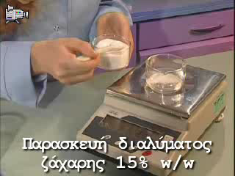
Περιεκτικότητα διαλύματος % w/w
Η Παρασκευή ενός διαλύματος με περιεκτικότητα στα εκατό βάρος κατά βάρος, x % w/w, απαιτεί τη ζύγιση τόσο της διαλυμένης ουσίας όσο και του διαλύτη.

Slide 11
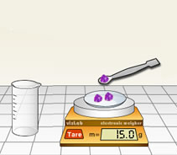
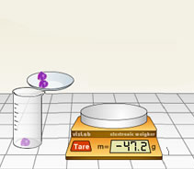
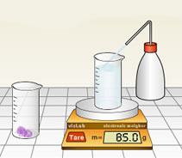
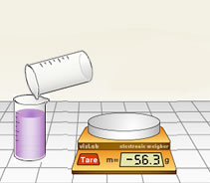
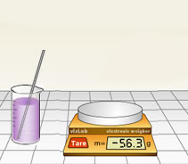
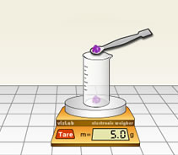
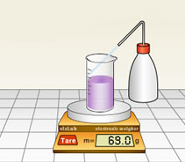
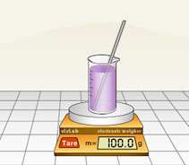
Περιεκτικότητα διαλύματος % w/w
Η παρασκευή διαλύματος με περιεκτικότητα στα εκατό βάρος κατά βάρος γίνεται σε 5 (Α) αλλά και σε 3 βήματα (Β).
Α
1
2
3
4
5
Ζύγιση ουσίας
Μεταφορά σε ποτήρι
Ζύγιση διαλύτη
Προσθήκη στο ποτήρι
Ανάδευση
Β
1
2
3
Ζύγιση ουσίας
Ζύγιση διαλύτη
Ανάδευση

Slide 12
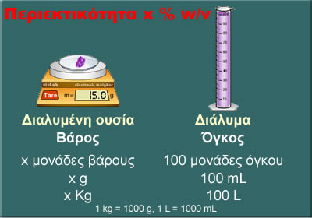
Περιεκτικότητα διαλύματος % w/v
Η περιεκτικότητα στα εκατό βάρος κατ’ όγκο ή απλώς περιεκτικότητα στα εκατό κατ’ όγκο, συμβολίζεται ως x % w/v.
Σημαίνει ότι σε 100 μονάδες όγκου του διαλύματος περιέχονται x μονάδες βάρους της διαλυμένης ουσίας.

Slide 13
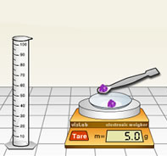
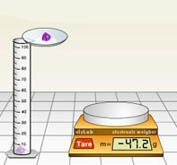
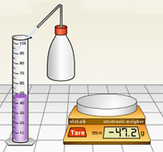
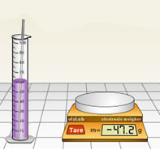
Περιεκτικότητα διαλύματος % w/v
Η παρασκευή διαλύματος με περιεκτικότητα στα εκατό βάρος κατ’ όγκο γίνεται σε 4 βήματα.
1
2
3
4
Ζύγιση ουσίας
Μεταφορά σε ογκομετρικό
κύλινδρο
Προσθήκη διαλύτη
Ανάδευση

Slide 14
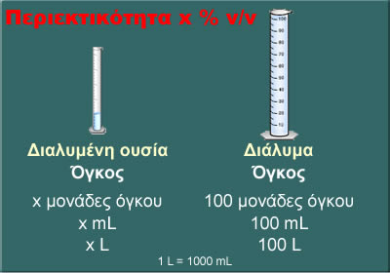
Περιεκτικότητα διαλύματος % v/v
Η περιεκτικότητα στα εκατό όγκο κατ’ όγκο συμβολίζεται ως x % v/v.
Σημαίνει ότι σε 100 μονάδες όγκου του διαλύματος περιέχονται x μονάδες όγκου της διαλυμένης ουσίας.

Slide 15
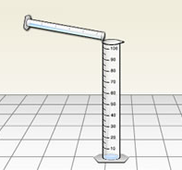
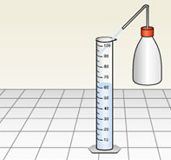
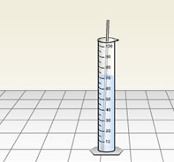
Περιεκτικότητα διαλύματος % v/v
Η παρασκευή διαλύματος με περιεκτικότητα στα εκατό όγκο κατ’ όγκο γίνεται σε 3 βήματα.
1
2
3
Προσθήκη ουσίας
σε ογκομετρικό κύλινδρο
Προσθήκη διαλύτη
Ανάδευση

Slide 16
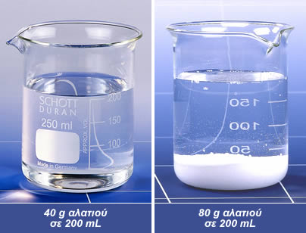
Κορεσμένα και ακόρεστα διαλύματα
Τα διαλύματα μπορεί να είναι "ακόρεστα", όταν ο διαλύτης μπορεί να διαλύσει και άλλη ποσότητα διαλυμένης ουσίας, και "κορεσμένα", όταν ο διαλύτης έχει διαλύσει τη μέγιστη δυνατή ποσότητα

Slide 17
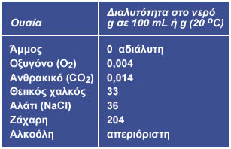
Διαλυτότητα
Η μέγιστη ποσότητα μιας ουσίας που μπορεί να διαλυθεί σε ορισμένη ποσότητα διαλύτη σε ορισμένες συνθήκες ονομάζεται διαλυτότητα της ουσίας στο διαλύτη.
Η διαλυτότητα σε υγρούς διαλύτες μετριέται σε g ουσίας σε 100 g διαλύτη (ή mL για το νερό).

Slide 18
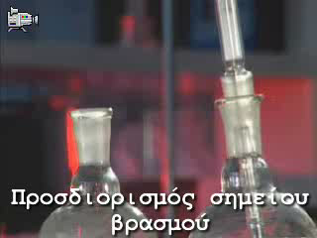
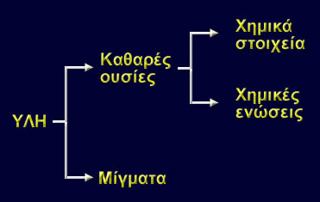
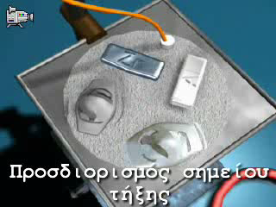
Φυσικές σταθερές καθαρών ουσιών
Οι καθαρές χημικές ουσίες είναι τα χημικά στοιχεία και οι χημικές ενώσεις.
Οι καθαρές ουσίες χαρακτηρίζονται από κάποιες ιδιότητες που έχουν σταθερές τιμές κάτω από ορισμένες συνθήκες πίεσης και θερμοκρασίας. Τις λέμε φυσικές σταθερές. Είναι το σημείοβρασμού, η πυκνότητα, το σημείο τήξηςκαι άλλες.

